Slide 1
1.април- Светски дан борбе против алкохолизма

Slide 2
Алкохолизам је болест зависности и велико зло у данашњем свету. Многи људи широм света се налазе на путу од весељака до алкохоличара, прелазећи невидљиву линију кад умерено пијење алкохола бесповратно прераста у алкохолизам.

Slide 3
Свако поновљено пијење без обзира на количину и учесталост, које ствара одређене проблеме и тешкоће (здравствене или социјалне) знак је алкохолизма и захтева лечење!!!

Slide 4
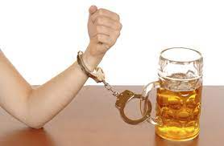

Slide 5
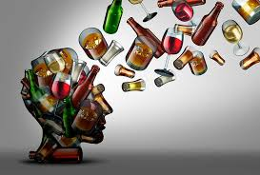

Slide 6
Алкохолизам настаје вишегодишњим а понекад и вишемесечним пијењем алкохола. Иако многи алкохоличари свој алкохолизам приписују животним недаћима, прави узроци његовог настанка произилазе из деловања три фактора: човек-средина-алкохол.

Slide 7
Алкохол код алкохоличара ствара здравствене, породичне и шире социјалне последице.
По оболевању и смртности алкохолизам је на трећем месту у свету, иза малигних и кардиоваскуларних обољења.

Slide 8
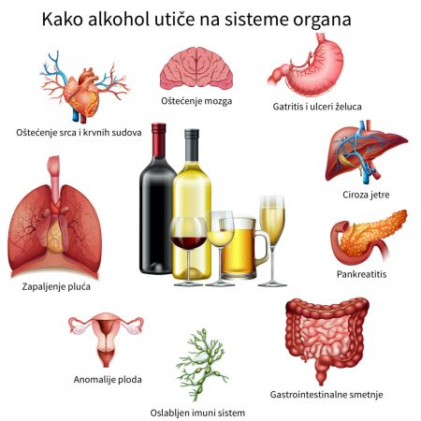

Slide 9
Пијење алкохола у дужем временском периоду је ЧИН СВЕСНОГ САМОУНИШТЕЊА који је многе алкохолне зависнике довео до пропасти или до смрти.
Светска Здравствена Организација је од 1951.године прихватила алкохолизам као болест.

Slide 10
Ко су алкохоличари и како их препознати?
Алкохоличари су особе код којих се због пијења алкохола развила зависност од алкохола и имају изражене последице од алкохолизма.
Алкохоличара ћемо препознати по запуштеном спољашњем изгледу, то је емоционално и социјално незрела личност која бежи од одговорности. Ни један дан не може да издржи без алкохола.

Slide 11
Алкохол и млади
Најкритичнији је период између 13 и 14. године, јер се тада најчешће јавља први контакт са алкохолом. Наше друштво има благонаклон став према алкохолу, па већина деце проба први пут алкохол у својим породицама, на неким породичним слављима.
Истраживања показују да је преко 80% младих до 17 година пробало алкохол, а преко 70% њих редовно га конзумира и то не само приликом неких славља. Око половине њих се опија што значи да пију због ефеката које пружа конзумација алкохола.

Slide 12
Све више младих пију такмичарски. Дакле, циљ је попити што више пића за кратак временски период и са жељеним ефектом психоактивне супстанце, односно пијанства. Ни девојке не заостају много у таквом начину конзумирања алкохола.

Slide 13
Лечење од алкохолизма јесте дуготрајан и захтеван процес али је позитиван исход известан уколико се пацијент и породица придржавају строгих правила и принципа лечења.

Slide 14
